Slide 1
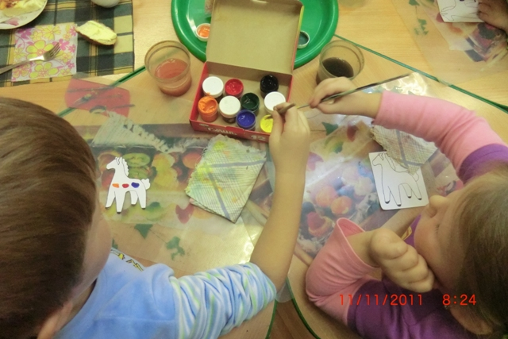
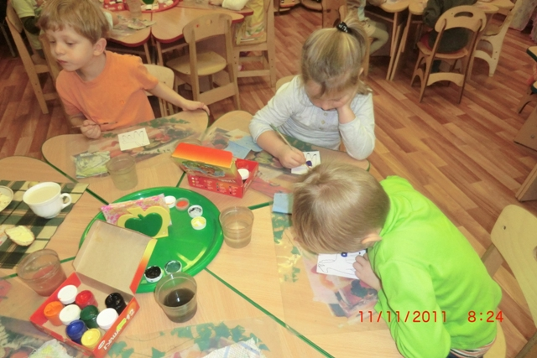
НАШЕ ТВОРЧЕСТВО

Slide 2
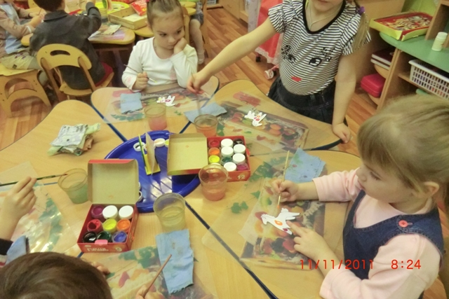
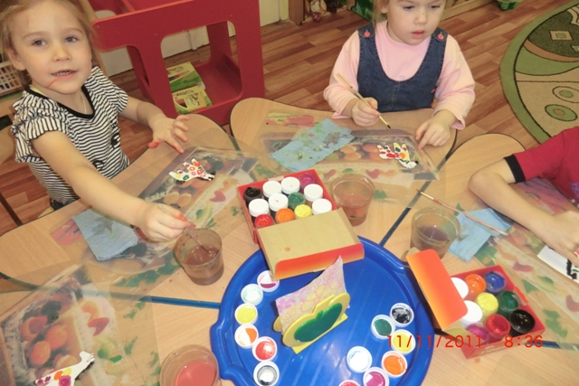
Дымка

Slide 3
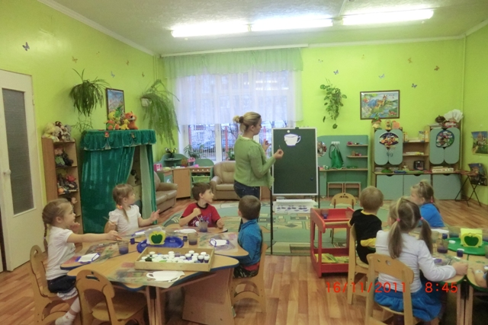
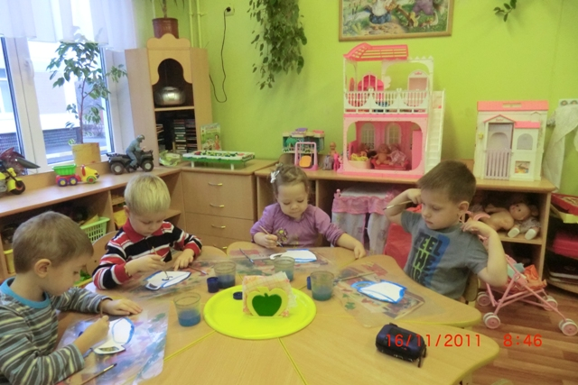
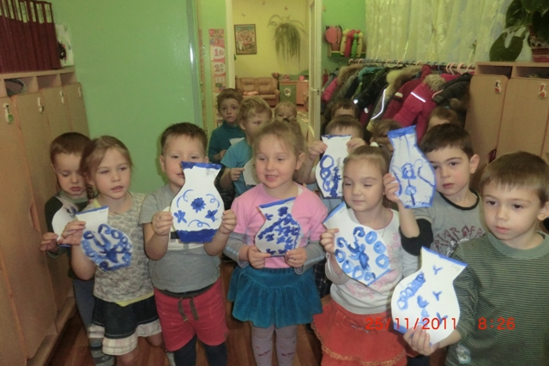
ГЖЕЛЬ

Slide 4
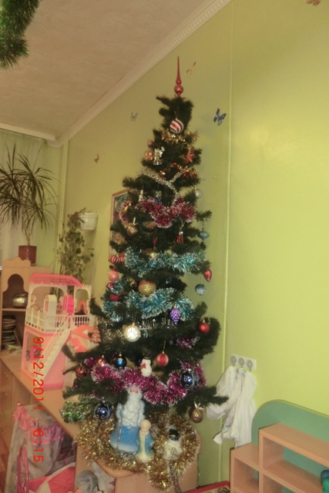
Мама! глянь-ка из окошка - Знать, вчера недаром кошка Умывала нос: Грязи нет, весь двор одело, Посветлело, побелело - Видно, есть мороз. Не колючий, светло-синий По ветвям развешен иней - Погляди хоть ты! Словно кто-то тороватый Свежей, белой, пухлой ватой Все убрал кусты. Уж теперь не будет спору: За салазки да и в гору Весело бежать! Правда, мама? Не откажешь, А сама, наверно, скажешь: "Ну, скорей гулять!"
Зимняя выставка

Slide 5
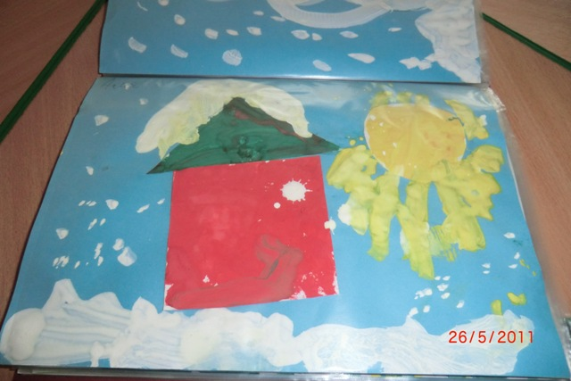
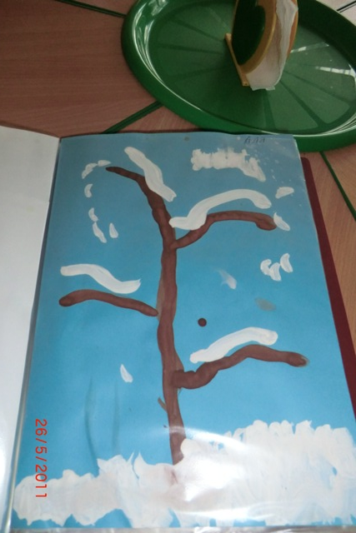
Белая береза Под моим окном Принакрылась снегом, Точно серебром. На пушистых ветках Снежною каймой Распустились кисти Белой бахромой. И стоит береза В сонной тишине, И горят снежинки В золотом огне. А заря, лениво Обходя кругом, Обсыпает ветки Новым серебром.

Slide 6
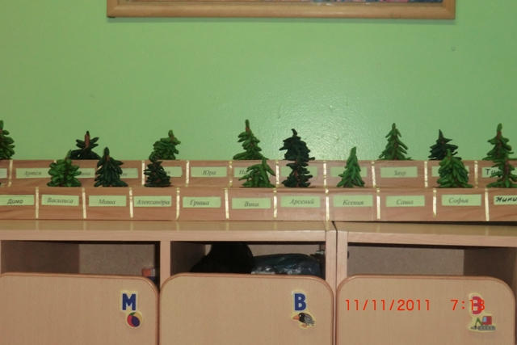
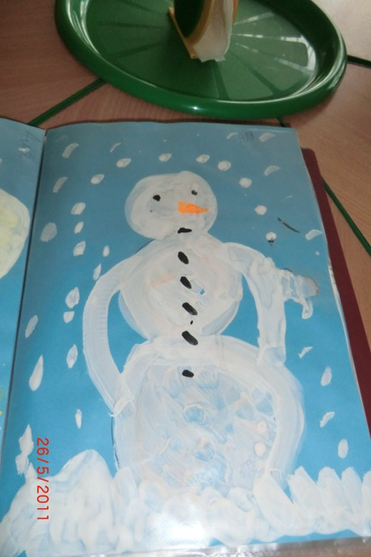
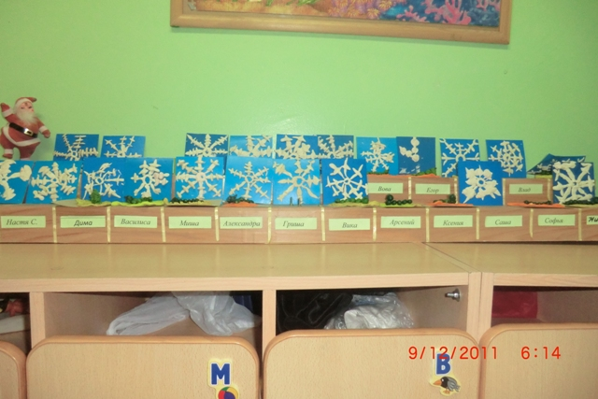

Slide 7
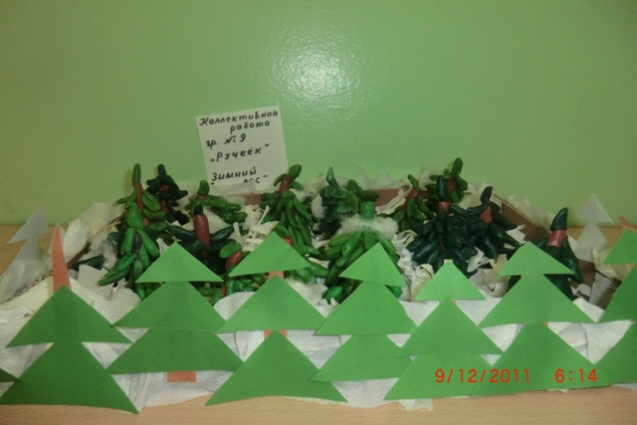

Slide 8
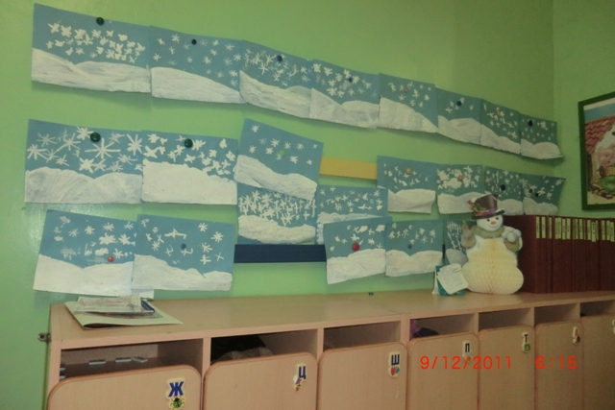
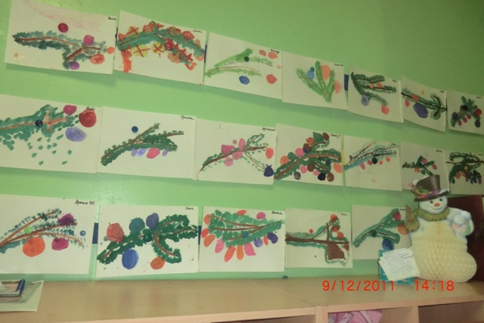
Чудная картина, Как ты мне родна: Белая равнина, Полная луна, Свет небес высоких, И блестящий снег, И саней далеких Одинокий бег.

